Slide 1
数据跨境中的个人信息保护
原浩

Slide 2
德国公民在欧洲未来会议(Conference of The Future of Europe)网站注册
网站由亚马逊网络服务(Amazon Web Services)托管，IP等个人信息传递至美国
由于欧盟委员会牵头成立欧洲未来会议(Conference of The Future of Europe)
德国公民起诉欧盟委员会，欧盟普通法院（the General Court of the European Union）受理
欧洲数据协会（EuGD）支持原告，并向欧洲数据保护监督机构(European Data Protection Supervisor，EDPS)投诉

Slide 3
PART 01
我们的个人信息通过哪些途径出境了？

Slide 4
网络空间中，信息是以电子数据的方式，无时不刻的进行着传递和交换。个人交流、业务交易，国家合作，都离不开信息的传递和交换。
预计2025年中国数据量大概在50ZB，全球占比在20-30%左右。

Slide 5
我国设计了“数据出境安全评估”“第三方认证”“标准合同”三种个人信息出境方式。企业作为处理个人信息的主体，可以根据处理的个人信息量和重要程度，选择不同的出境方式。
但是这些法定的出境方式、企业在实践中具体的合法合规程度和用户体验，也需要进行人民群众满意度调查和评价，才能得出是否设计和处理到位、得当的结论。

Slide 6
个人可以决定自己的数据是否、如何出境。
需要注意的是，企业（或者其他数据处理者）是进行出境监管的对象，公民个人自己，不是《网络安全法》《数据安全法》《个人信息保护法》规定的监管对象。
由于数据出境一般需要征得公民同意，因此从这个意义上，公民是自己个人信息安全的第一责任人。

Slide 7
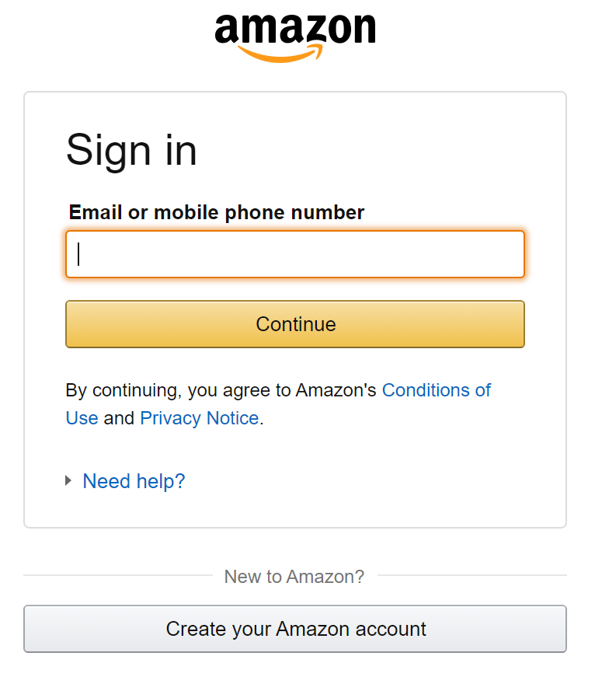
网信办说：拨打国际电话、发送国际电子邮件、通过互联网跨境购物、聊天以及其他个人主动行为，视为已经个人信息主体同意。
但是，这些行为、活动往往是通过APP进行的，这些APP的运营者可能收集、存储和传输了个人信息。因此就需要对个人信息负责：包括采取技术保护机制、管理制度，在合同上约束在境外接受个人信息的主体等等。
不注册，就没法使用APP；同时网络实名制也要求提供基本的个人信息。

Slide 8
个人往往具有多重身份，除了个人活动，公民也可能是跨国企业、外向企业的员工，这是就涉及到作为员工个人信息的出境。

Slide 9
个人往往具有多重身份，公民也可能作为企业业务合同的联系人，在业务合同和交易中，附带着出境。
个人作为公司员工，参与各种市场活动，比如通过网站、APP注册，参加在华企业的展销活动，个人信息会作为潜在客户信息的一部分传递出境，在华企业的境外总部则可能进一步通过广告、邮件等方式联系员工。

Slide 10
个人往往具有多重身份，一些公民还可能是企业的股东、董事、监事、高级管理人员，这些信息实际上处于可公开查询的状态。
各类信用信息，比如失信信息也处于公开可查询的状态，境内外都可以访问、检索。

Slide 11
PART 02
如何保护我们的个人信息和维护权利？

Slide 12
事前：如何确定哪些同意，哪些不同意
《个人信息保护法》规定的一个基本要求是“必要性”。
个人需要在使用任何网络服务之前，阅读“隐私政策”“用户协议”，了解APP获取哪些必要信息和“非必要”信息。
比如导航类应用，除了实名制注册外，只需要所在地、出发地和目的地。
APP运营者会给出各种“必要性”的理由，常见的包括：实名制、身份认证、反洗钱、购物网站银行卡信息共享给银行

Slide 13
事前：如何确定哪些同意，哪些不同意：出境的必要性
购物、聊天，不出境无法完成交易
作为员工的个人信息，企业人力资源管理，薪资、调岗、保险必要
作为业务联系人，比如为了业务的实施、维护，需要在合同中体现

Slide 14
不知道“被出境”：需要匿名化
被第三方“意外”采集，比如自动驾驶企业采集了车外人信息，判断传感器反应和识别能力的安全和改进目的需要
作为试验对象，比如医学临床中病例信息被采集，在图、片中反应了个人信息
各类商业或非商业的统计、调研数据中的个人信息
这些个人信息需要进行必要的处理——匿名化：不可逆的无法识别个人信息。

Slide 15
知道要出境，需取得同意
采集前，需要征得同意
出境前，需要单独同意
可以拒绝、撤回、撤销同意
不知道被出境，要求先匿名化，再出境
企业总是很机智，在采集时就“单独”说明需要出境。此时如果个人同意，就符合“单独”同意的法律要求。

Slide 16
从事前风险预防的考虑，对于未经同意的、非必要的、没有进行匿名化处理的，可以拒绝、撤回和撤销数据出境

Slide 17
事中：可以采取哪些方式停止、更正、转移、撤销、删除、查阅个人的同意
如果出境活动取消、解除或者终止，可以发出权利请求，要求停止、删除、复制个人信息
《个人信息保护法》的法定权利
标准合同的约定权利
数据出境相关合同约定的权利

Slide 18
从事中止损出发：公民需要实时关注自己的信息在哪里、如何用、怎么停——一般是向境内APP运营者提出，也可以向境外接收方提出
撤销
查阅、复制
更正、补充
携带（带走）
删除、被遗忘

Slide 19
事后：个人如何维权和救济
罚款：按照《个人信息保护法》：责令改正，给予警告，没收违法所得，责令暂停或者终止提供服务；拒不改正的，100万到5000万（或上一年度营业额5%)
赔偿：按照《标准合同》或者《数据出境相关合同》，承担损害赔偿等侵权责任

Slide 20
事后：个人如何维权的途径
网信部门
公安部门
工信部门
APP运营者投诉
行业部门、消协等
诉讼
法律构造了一条相对完整的从事前、事中到事后的保护链。意味着如果没有同意机制、没有阻断机制、没有救济机制，个人信息就不具备出境的条件——因为法律没有想好如何保护这些出境的个人信息

Slide 21
数据一经产生，可能无法彻底删除
赔偿可以弥补物质损失，但精神影响可能持续
生活需要继续，信息还要交流
改变和丰富自己，减少算法算计
信息技术性
法律局限性
人的社会性
人的能动性
信息流动的本质和多重属性：焦虑、挫败、妥协、灵动

Slide 22
谢 谢！

